Slide 1



MỘT SỐ VĂN BẢN QUY PHẠM PHÁP LUẬT
CỦA NGÀNH GIÁO DỤC VÀ ĐÀO TẠO
NĂM 2020
SỞ GIÁO DỤC VÀ ĐÀO TẠO
BÌNH DƯƠNG
GIỚI THIỆU
Trình bày: Lê Nguyễn Minh Ngọc ngoclnm@sgdbinhduong.edu.vn

Slide 2



04
NGHỊ ĐỊNH CỦA CHÍNH PHỦ
SÔÛ GIAÙO DUÏC VAØ ÑAØO TAÏO
Tính đến tháng 10/2020

Slide 3
39
THÔNG TƯ CỦA BỘ GDĐT
SÔÛ GIAÙO DUÏC VAØ ÑAØO TAÏO
Tính đến tháng 10/2020

Slide 4
MỤC LỤC NGHỊ ĐỊNH
Nghị định số 71/2013/NĐ-CP ngày 30-6-2020 quy định lộ trình thực hiện nâng trình độ chuẩn được đào tạo của giáo viên mầm non, tiểu học, trung học cơ sở
Nghị định số 84/2020/NĐ-CP ngày 17-7-2020 quy định chi tiết một số điều của luật giáo dục
Nghị định số 105/2020/NĐ-CP ngày 08-9-2020 quy định chính sách phát triển giáo dục mầm non
Nghị định số 110/2020/NĐ-CP ngày 15-9-2020 quy định chế độ khen thưởng đối với học sinh, sinh viên, học viên đoạt giải trong các kỳ thi quốc gia, quốc tế

Slide 5
MỤC LỤC MỘT SỐ THÔNG TƯ
Thông tư 26/2019/TT-BGDĐT ngày 30-12-2019 quy định về quản lý, vận hành và sử dụng Hệ thống cơ sở dữ liệu ngành về giáo dục mầm non, giáo dục phổ thông và giáo dục thường xuyên
Thông tư 04/2020/TT-BGDĐT ngày 18-3-2020 hướng dẫn Nghị định 86/2018/NĐ-CP quy định về hợp tác, đầu tư của nước ngoài trong lĩnh vực giáo dục
Thông tư 09/2020/TT-BGDĐT ngày 07-5-2020 về Quy chế tuyển sinh trình độ đại học; tuyển sinh trình độ cao đẳng ngành Giáo dục Mầm non
Thông tư 11/2020/TT-BGDĐT ngày 19-5-2020 về hướng dẫn thực hiện dân chủ trong hoạt động của cơ sở giáo dục công lập

Slide 6
MỤC LỤC MỘT SỐ THÔNG TƯ
Thông tư 12/2020/TT-BGDĐT ngày 22-5-2020 hướng dẫn về chức năng, nhiệm vụ, quyền hạn của Sở GDĐT thuộc UBND tỉnh, thành phố trực thuộc Trung ương, Phòng GDĐT thuộc UBND huyện, quận, thị xã, thành phố thuộc tỉnh, thành phố thuộc thành phố trực thuộc Trung ương
Thông tư 13/2020/TT-BGDĐT ngày 26-5-2020 quy định về tiêu chuẩn CSVC trường mầm non, tiểu học, THCS, THPT và trường phổ thông có nhiều cấp học
Thông tư 14/2020/TT-BGDĐT ngày 26-5-2020 quy định về phòng học bộ môn của cơ sở giáo dục phổ thông
Thông tư 19/2020/TT-BGDĐT ngày 29-6-2020 quy định về chế độ báo cáo định kỳ thuộc phạm vi quản lý nhà nước của Bộ Giáo dục và Đào tạo

Slide 7
MỤC LỤC MỘT SỐ THÔNG TƯ
Thông tư 21/2020/TT-BGDĐT ngày 31-7-2020 hướng dẫn về công tác thi đua, khen thưởng ngành Giáo dục
Thông tư 23/2020/TT-BGDĐT ngày 06-8-2020 sửa đổi Quy định về tiêu chuẩn, quy trình biên soạn, chỉnh sửa sách giáo khoa; tiêu chuẩn tổ chức, cá nhân biên soạn sách giáo khoa; tổ chức và hoạt động của Hội đồng quốc gia thẩm định sách giáo khoa kèm theo Thông tư 33/2017/TT-BGDĐT
Thông tư 24/2020/TT-BGDĐT ngày 25-8-2020 quy định về việc sử dụng giáo viên, cán bộ quản lý giáo dục trong các cơ sở giáo dục mầm non, tiểu học, trung học cơ sở chưa đáp ứng trình độ chuẩn được đào tạo
Thông tư 25/2020/TT-BGDĐT ngày 26-8-2020 quy định về việc lựa chọn sách giáo khoa trong cơ sở giáo dục phổ thông

Slide 8
MỤC LỤC MỘT SỐ THÔNG TƯ
Thông tư 26/2020/TT-BGDĐT ngày 26-8-2020 về sửa đổi Quy chế đánh giá, xếp loại học sinh trung học cơ sở và học sinh trung học phổ thông kèm theo Thông tư 58/2011/TT-BGDĐT
Thông tư 27/2020/TT-BGDĐT ngày 04-9-2020 quy định về đánh giá học sinh tiểu học
Thông tư 28/2020/TT-BGDĐT ngày 04-9-2020 về Điều lệ Trường tiểu học
Thông tư 32/2020/TT-BGDĐT ngày 15-9-2020 về Điều lệ trường trung học cơ sở, trường trung học phổ thông và trường phổ thông có nhiều cấp học

Slide 9
MỤC LỤC MỘT SỐ THÔNG TƯ
Thông tư 33/2020/TT-BGDĐT ngày 15-9-2020 quy định về việc thẩm định tài liệu giáo dục địa phương
Thông tư 37/2020/TT-BGDĐT ngày 05-10-2020 quy định về tổ chức hoạt động, sử dụng thư điện tử và cổng thông tin điện tử tại Sở GDĐT, Phòng GDĐT và cơ sở giáo dục mầm non, giáo dục phổ thông và giáo dục thường xuyên

Slide 10
Nghị định số 71/2013/NĐ-CP ngày 30-6-2020 quy định lộ trình thực hiện nâng trình độ chuẩn được đào tạo của giáo viên mầm non, tiểu học, trung học cơ sở
→ Có hiệu lực từ ngày 18-8-2020
SÔÛ GIAÙO DUÏC VAØ ÑAØO TAÏO

Slide 11
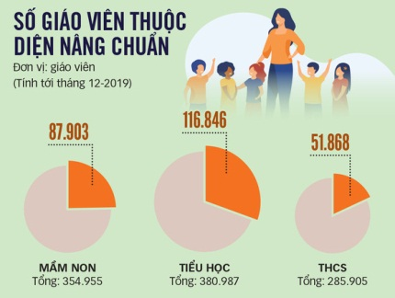

Slide 12
Điều 2. Đối tượng thực hiện nâng trình độ chuẩn được đào tạo
GV mầm non chưa có bằng tốt nghiệp cao đẳng sư phạm trở lên, tính từ ngày 01-7-2020 còn đủ 07 năm công tác (84 tháng) đến tuổi được nghỉ hưu theo quy định.
GV tiểu học chưa có bằng cử nhân thuộc ngành đào tạo GV tiểu học hoặc chưa có bằng cử nhân chuyên ngành phù hợp và có chứng chỉ bồi dưỡng NVSP trở lên, tính từ ngày 01-7-2020 còn đủ 08 năm công tác (96 tháng) đối với GV có trình độ trung cấp, còn đủ 07 năm công tác (84 tháng) đối với GV có trình độ cao đẳng đến tuổi được nghỉ hưu theo quy định.
Giáo viên THCS chưa có bằng cử nhân thuộc ngành đào tạo GV hoặc chưa có bằng cử nhân chuyên ngành phù hợp và có chứng chỉ bồi dưỡng NVSP trở lên, tính từ ngày 01-7-2020 còn đủ 07 năm công tác (84 tháng) đến tuổi được nghỉ hưu theo quy định.

Slide 13
Lộ trình thực hiện nâng trình độ chuẩn được đào tạo của giáo viên
Theo đó, lộ trình nâng chuẩn trình độ đào tạo của giáo viên được thực hiện từ 01/7/2020 đến hết 31/12/2030, chia thành 02 giai đoạn:
 | MẦM NON | TIỂU HỌC | THCS
GIAI ĐOẠN 1: 01/7/2020  31/12/2025 | Bảo đảm đạt ít nhất 60% số giáo viên MN | Bảo đảm đạt ít nhất 50% số giáo viên TH | Bảo đảm đạt ít nhất 60% số giáo viên THCS
GIAI ĐOẠN 2: 01/01/2026  31/12/2030 | Thực hiện đối với số giáo viên còn lại để bảo đảm 100% số giáo viên

Slide 14
Nghị định số 84/2020/NĐ-CP ngày 17-7-2020 quy định chi tiết một số điều của luật giáo dục
→ Có hiệu lực từ ngày 01-9-2020
SÔÛ GIAÙO DUÏC VAØ ÑAØO TAÏO

Slide 15
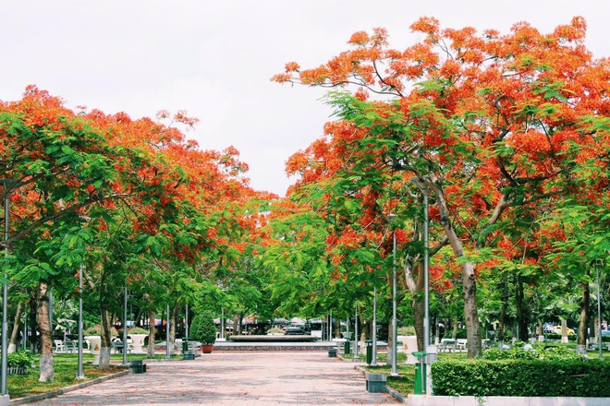

Slide 16
Điều 3. Thời gian nghỉ hè của nhà giáo
Thời gian nghỉ hè hằng năm của giáo viên cơ sở GDMN, cơ sở GDPT, trường chuyên biệt là 08 tuần, bao gồm cả nghỉ phép hằng năm;
Trong trường hợp đột xuất, khẩn cấp để phòng chống thiên tai, dịch bệnh hoặc trường hợp cấp bách, thời gian nghỉ hè của nhà giáo cơ sở GDMN, cơ sở GDPT, trường chuyên biệt, trường trung cấp và trường cao đẳng do Bộ trưởng Bộ GDĐT, Bộ trưởng Bộ LĐTBXH quyết định theo thẩm quyền.
Ngoài thời gian nghỉ hè theo quy định tại khoản 1 Điều này, giáo viên, giảng viên được nghỉ lễ, tết và các ngày nghỉ khác theo quy định của Bộ luật Lao động.
Căn cứ kế hoạch thời gian năm học do Bộ GDĐT ban hành và điều kiện cụ thể của địa phương, Chủ tịch UBND cấp tỉnh quyết định thời điểm nghỉ hè của giáo viên ở CSGD mầm non, phổ thông, trường chuyên biệt trên địa bàn.

Slide 17
Nghị định số 105/2020/NĐ-CP ngày 08-9-2020 quy định chính sách phát triển giáo dục mầm non
→ Có hiệu lực từ ngày 01-11-2020
SÔÛ GIAÙO DUÏC VAØ ÑAØO TAÏO

Slide 18
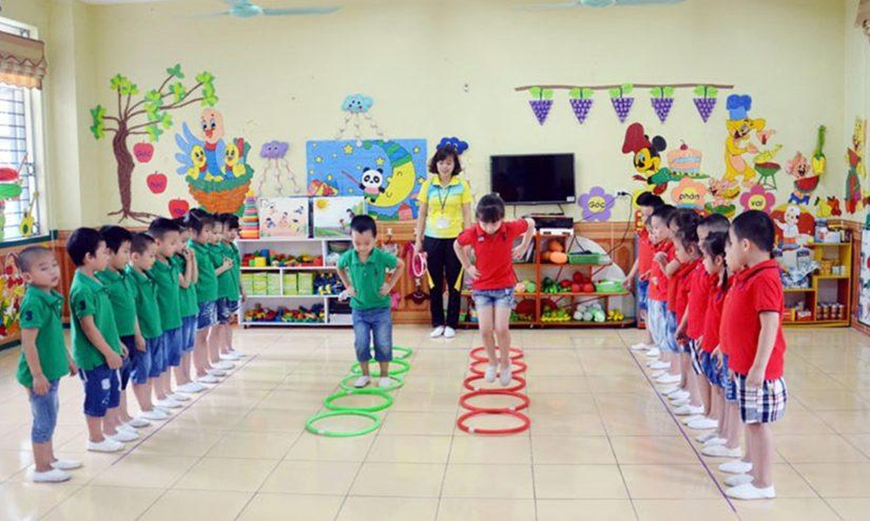

Slide 19
Điều 5. Chính sách đối với cơ sở GDMN độc lập dân lập, tư thục ở địa bàn có KCN, nơi có nhiều lao động
Đối tượng hưởng chính sách: Cơ sở giáo dục mầm non độc lập ở địa bàn có khu công nghiệp thuộc loại hình dân lập, tư thục đã được cấp có thẩm quyền cấp phép thành lập theo đúng quy định có từ 30% trẻ em là con công nhân, người lao động làm việc tại khu công nghiệp.
Nội dung chính sách: Được hỗ trợ trang bị cơ sở vật chất 01 lần, bao gồm: trang bị đồ dùng, đồ chơi, thiết bị dạy học theo danh mục quy định của Bộ GDĐT và hỗ trợ kinh phí sửa chữa CSVC để phục vụ trực tiếp cho việc chăm sóc, nuôi dưỡng, giáo dục trẻ em. Mức hỗ trợ tối thiểu là 20 (hai mươi) triệu đồng/cơ sở giáo dục mầm non độc lập.
Phương thức thực hiện: … bảo đảm việc hỗ trợ cho các cơ sở GDMN độc lập hoàn thành trước ngày 30-6 hằng năm.

Slide 20
Nghị định số 110/2020/NĐ-CP ngày 15-9-2020 quy định chế độ khen thưởng đối với học sinh, sinh viên, học viên đoạt giải trong các kỳ thi quốc gia, quốc tế
→ Có hiệu lực từ ngày 01-11-2020
SÔÛ GIAÙO DUÏC VAØ ÑAØO TAÏO

Slide 21
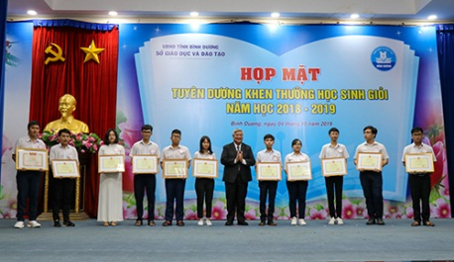

Slide 22
Tăng mức tiền thưởng cho học sinh giỏi quốc gia từ ngày 01-11-2020
Theo đó, học sinh đoạt giải trong kỳ thi chọn học sinh giỏi
quốc gia các môn học do Bộ GDĐT tổ chức được nhận mức tiền thưởng như sau:
Giải Nhất: 4 triệu đồng (tăng 3.000.000 đồng so với quy định hiện hành);
Giải Nhì: 2 triệu đồng (tăng 1.300.000 đồng so với quy định hiện hành);
Giải Ba: 1 triệu đồng (tăng 600.000 đồng so với quy định hiện hành).
Kinh phí khen thưởng được chi trả từ nguồn ngân sách nhà nước; khuyến khích sử dụng các nguồn kinh phí hợp pháp khác để khen thưởng cho học sinh đoạt giải trong kỳ thi quốc gia.

Slide 23
Thông tư số 26/2019/TT-BGDĐT ngày 30-12-2019 quy định về quản lý, vận hành và sử dụng
Hệ thống cơ sở dữ liệu ngành về giáo dục mầm non, giáo dục phổ thông và giáo dục thường xuyên
→ Có hiệu lực từ ngày 15-02-2020
SÔÛ GIAÙO DUÏC VAØ ÑAØO TAÏO

Slide 24
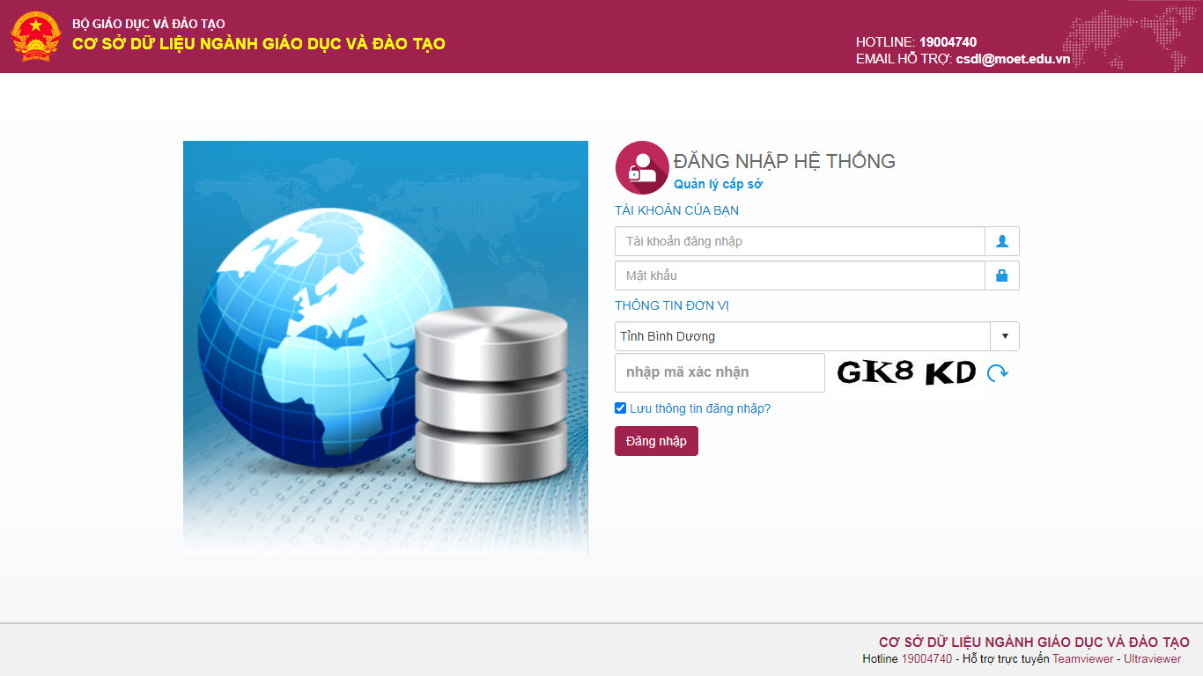

Slide 25
Chính thức áp dụng mã định danh
Theo đó, để phục vụ cho công tác quản lý, báo cáo, kết nối dữ liệu trên Cơ sở dữ liệu ngành và các mục đích khác, Bộ GDĐT quy định:
Mỗi học sinh, giáo viên, nhân viên và cán bộ quản lý cơ sở giáo dục sẽ có 01 mã định danh duy nhất, gồm 20 ký tự, do Hệ thống cơ sở dữ liệu ngành cấp tự động trong lần tạo lập hồ sơ đầu tiên trên cơ sở các thông tin bắt buộc khai báo.
Trường hợp giáo viên, nhân viên và cán bộ quản lý cơ sở giáo dục chuyển công tác, ngừng làm việc, thôi việc sẽ không xóa hồ sơ và mã định danh mà cập nhật trạng thái và thông tin hồ sơ điện tử.
Trường hợp có học sinh nghỉ học, thôi học hoặc chuyển đi sẽ không xóa hồ sơ và mã định danh mà cập nhật trạng thái và thông tin hồ sơ điện tử của học sinh.
Trường hợp tiếp nhận học sinh chuyển đến sẽ cập nhật thông tin trên hồ sơ điện tử của học sinh theo mã định danh đã được cấp.

Slide 26
Thông tư số 04/2020/TT-BGDĐT ngày 18-3-2020 hướng dẫn Nghị định 86/2018/NĐ-CP quy định về hợp tác, đầu tư của nước ngoài trong lĩnh vực giáo dục
→ Có hiệu lực từ ngày 05-5-2020
SÔÛ GIAÙO DUÏC VAØ ÑAØO TAÏO

Slide 27
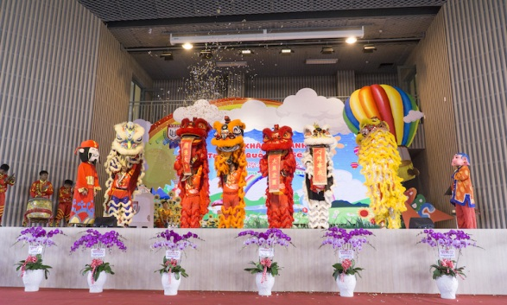

Slide 28
Điều 6. Nội dung giáo dục bắt buộc đối với người học là công dân Việt Nam học tập trong các cơ sở GDMN, cơ sở GDPT có vốn đầu tư nước ngoài
Người học là công dân Việt Nam học tập chương trình giáo dục nước ngoài trong cơ sở GDMN, cơ sở GDPT có vốn đầu tư nước ngoài phải học nội dung giáo dục phát triển ngôn ngữ tiếng Việt, chương trình Tiếng Việt, chương trình Việt Nam học:
Đối với trẻ em của cơ sở GDMN: Học tập nội dung giáo dục phát triển ngôn ngữ tiếng Việt. Thời lượng: Không ít hơn 2 lần/tuần, mỗi lần từ 25-35 phút.
Đối với học sinh tiểu học: Học tập nội dung chương trình Tiếng Việt và chương trình Việt Nam học. Thời lượng chương trình Tiếng Việt: Không ít hơn 140 phút/tuần, học ở tất cả các khối lớp tiểu học. Thời lượng chương trình Việt Nam học: Không ít hơn 70 phút/tuần, học từ lớp 4 đến hết lớp 5.
Đối với học sinh THCS và THPT: Học tập nội dung chương trình Việt Nam học. Thời lượng: Không ít hơn 90 phút/tuần, học ở các lớp trung học cơ sở và trung học phổ thông.

Slide 29
Thông tư số 09/2020/TT-BGDĐT ngày 07-5-2020 ban hành Quy chế tuyển sinh trình độ đại học; tuyển sinh trình độ cao đẳng ngành Giáo dục Mầm non
→ Có hiệu lực từ ngày 22-6-2020
SÔÛ GIAÙO DUÏC VAØ ÑAØO TAÏO

Slide 30


Slide 31
Điều 16. Tuyển sinh đào tạo liên thông
Tuyển sinh đào tạo liên thông trình độ cao đẳng ngành GDMN
Đối tượng tuyển sinh: Người có bằng tốt nghiệp trình độ trung cấp nhóm ngành đào tạo giáo viên và bằng tốt nghiệp THPT; người có bằng tốt nghiệp trình độ trung cấp nhóm ngành đào tạo giáo viên nhưng chưa có bằng tốt nghiệp THPT phải học và thi đạt yêu cầu đủ khối lượng kiến thức văn hóa THPT theo quy định của Luật Giáo dục và các văn bản hướng dẫn thi hành; người có bằng tốt nghiệp trình độ CĐ trở lên thuộc nhóm ngành đào tạo giáo viên;
Tuyển sinh đào tạo liên thông trình độ đại học
Đối tượng tuyển sinh: Người có bằng tốt nghiệp trình độ trung cấp và bằng tốt nghiệp THPT; người có bằng tốt nghiệp trình độ trung cấp nhưng chưa có bằng tốt nghiệp THPT phải học và thi đạt yêu cầu đủ khối lượng kiến thức văn hóa THPT theo quy định của Luật Giáo dục và các văn bản hướng dẫn thi hành; người có bằng tốt nghiệp trình độ CĐ trở lên;

Slide 32
Thông tư số 11/2020/TT-BGDĐT ngày 19-5-2020 hướng dẫn thực hiện dân chủ trong hoạt động của cơ sở giáo dục công lập
→ Có hiệu lực từ ngày 01-7-2020
SÔÛ GIAÙO DUÏC VAØ ÑAØO TAÏO

Slide 33


Slide 34
Điều 9. Những việc hiệu trưởng phải công khai
(12 việc)
Những việc phải công khai để nhà giáo, CBQL và NLĐ biết:
Chủ trương, chính sách của Đảng và pháp luật của Nhà nước liên quan đến hoạt động của cơ sở giáo dục;
Các nội quy, quy chế của cơ sở giáo dục;
Kế hoạch năm học, học kỳ, tháng, tuần; kế hoạch, đề án, dự án, chiến lược định hướng phát triển của cơ sở giáo dục;
Kinh phí hoạt động hằng năm, bao gồm các nguồn kinh phí do NSNN cấp và các nguồn tài chính khác; quyết toán kinh phí hằng năm; tài sản, trang thiết bị; kết quả kiểm toán của cơ sở giáo dục;
Kế hoạch tuyển dụng, đào tạo, bồi dưỡng; quyết định bổ nhiệm, biệt phái, từ chức, miễn nhiệm, thay đổi chức danh nghề nghiệp, thay đổi vị trí việc làm, đi công tác nước ngoài, giải quyết chế độ, nâng bậc lương, thăng hạng, khen thưởng, kỷ luật, thôi việc, nghỉ hưu đối với nhà giáo, cán bộ quản lý và người lao động; việc đánh giá, xếp loại, hợp đồng làm việc, chấm dứt hợp đồng làm việc;

Slide 35
Điều 9. Những việc hiệu trưởng phải công khai
(12 việc)
Những việc phải công khai để nhà giáo, CBQL và NLĐ biết:
Các vụ việc tiêu cực, tham nhũng trong cơ sở giáo dục đã được kết luận; bản kê khai tài sản, thu nhập của người có nghĩa vụ phải kê khai theo quy định của pháp luật;
Kết quả thanh tra, kiểm tra, giải quyết khiếu nại, tố cáo trong cơ sở giáo dục;
Kết quả tiếp thu ý kiến của nhà giáo, cán bộ quản lý và người lao động về những vấn đề thuộc thẩm quyền quyết định của hiệu trưởng đưa ra lấy ý kiến nhà giáo, cán bộ quản lý và người lao động quy định tại Điều 11 của Thông tư này;
Văn bản chỉ đạo, điều hành của cơ quan quản lý cấp trên liên quan đến công việc của cơ sở giáo dục.

Slide 36
Điều 9. Những việc hiệu trưởng phải công khai
(12 việc)
Những việc phải công khai để người học, cơ quan QLNN có thẩm quyền và xã hội tham gia giám sát, đánh giá cơ sở giáo dục theo quy định của pháp luật:
Những việc được Bộ trưởng Bộ Giáo dục và Đào tạo quy định tại Quy chế thực hiện công khai đối với cơ sở giáo dục và đào tạo thuộc hệ thống giáo dục quốc dân; → 36/2017/TT-BGDĐT
Tất cả các quy định của cơ sở giáo dục liên quan đến việc học tập của người học theo quy định của pháp luật;
Kết quả kiểm định chất lượng giáo dục.

Slide 37
Thông tư số 12/2020/TT-BGDĐT ngày 22-5-2020 hướng dẫn về chức năng, nhiệm vụ, quyền hạn của
Sở GDĐT thuộc UBND tỉnh, thành phố trực thuộc Trung ương, Phòng GDĐT thuộc UBND huyện, quận, thị xã, thành phố thuộc tỉnh, thành phố thuộc thành phố trực thuộc Trung ương
→ Có hiệu lực từ ngày 07-7-2020
SÔÛ GIAÙO DUÏC VAØ ÑAØO TAÏO

Slide 38


Slide 39
Điều 2. Nhiệm vụ và quyền hạn của Sở GDĐT
Sở GDĐT thực hiện nhiệm vụ, quyền hạn quy định tại:
Điều 12 Nghị định số 127/2018/NĐ-CP quy định trách nhiệm quản lý nhà nước về giáo dục,
Nghị định số 46/2017/NĐ-CP quy định về điều kiện đầu tư và hoạt động trong lĩnh vực giáo dục,
Nghị định số 135/2018/NĐ-CP sửa đổi, bổ sung một số điều của Nghị định số 46/2017/NĐ-CP,
Nghị định số 86/2018/NĐ-CP quy định về hợp tác, đầu tư của nước ngoài trong lĩnh vực giáo dục,
Các quy định của pháp luật có liên quan
và thực hiện các nhiệm vụ, quyền hạn sau:

Slide 40
Điều 2. Nhiệm vụ và quyền hạn của Sở GDĐT
Chủ trì, phối hợp với các cơ quan liên quan trình UBND cấp tỉnh:
Ban hành văn bản hướng dẫn, tổ chức thực hiện các văn bản pháp luật về giáo dục; phương án tích hợp nội dung về mạng lưới các cơ sở GDĐT vào quy hoạch tỉnh theo Luật Quy hoạch và các quy định có liên quan; kế hoạch phát triển GD trên địa bàn; kế hoạch, chương trình, dự án phát triển giáo dục THPT trên địa bàn; kế hoạch triển khai Đề án đổi mới chương trình, SGK GDPT được phân công trên phạm vi địa bàn tỉnh; các văn bản pháp luật về GD theo thẩm quyền;
Văn bản chấp thuận về việc thành lập, cho phép thành lập; sáp nhập, chia, tách, giải thể cơ sở giáo dục đại học, phân hiệu của cơ sở GDĐH; trường CĐSP, phân hiệu của trường CĐSP trên địa bàn;
Phê duyệt Đề án sắp xếp, tổ chức lại các cơ sở giáo dục công lập thuộc phạm vi quản lý phù hợp với thực tiễn của địa phương;
Phê duyệt Phương án thành lập, tổ chức lại, giải thể các phòng chuyên môn, nghiệp vụ thuộc Sở GDĐT theo quy định;

Slide 41
Điều 2. Nhiệm vụ và quyền hạn của Sở GDĐT
Phối hợp Sở Nội vụ tổng hợp SL người làm việc hàng năm của các CSGD công lập trong kế hoạch SL người làm việc trong các đơn vị sự nghiệp công lập của tỉnh trình cơ quan có thẩm quyền phê duyệt.
Chủ trì, phối hợp với các đơn vị có liên quan tổ chức tuyển dụng hoặc phân cấp việc tuyển dụng, sử dụng, đào tạo, bồi dưỡng nhà giáo, CBQL giáo dục, nhân viên trong các CSGD công lập trực thuộc Sở GDĐT theo quy định của pháp luật.
Chủ trì, phối hợp với các cơ quan có liên quan thực hiện chức năng QLNN về GD của UBND cấp tỉnh đối với các cơ sở đại học; trường CĐSP, trung cấp SP, trung tâm GDTX cấp tỉnh theo phân cấp của Chính phủ.
Hướng dẫn chuyên môn, nghiệp vụ đối với Phòng GDĐT và người có chức danh theo dõi giáo dục thuộc UBND xã, phường, thị trấn.

Slide 42
Điều 2. Nhiệm vụ và quyền hạn của Sở GDĐT
Quản lý các hoạt động dạy học và GD trong nhà trường và ngoài nhà trường; chỉ đạo thực hiện hoạt động GD đạo đức, lối sống, an toàn trường học; tổ chức thực hiện kế hoạch triển khai Đề án đổi mới chương trình, SGK GDPT; thực hiện và chỉ đạo thực hiện công tác truyền thông GD trên địa bàn.
Tham gia thẩm định thực tế đề án thành lập, cho phép thành lập cơ sở giáo dục đại học, phân hiệu của cơ sở giáo dục đại học trên địa bàn.
Thường xuyên cập nhật thông tin về đội ngũ nhà giáo và CBQL giáo dục thuộc phạm vi quản lý vào CSDL ngành giáo dục. Thực hiện đầy đủ và kịp thời chế độ báo cáo định kỳ hằng năm và đột xuất về thống kê, công khai lĩnh vực giáo dục của địa phương thuộc phạm vi quản lý với Ủy ban nhân dân cấp tỉnh và Bộ GDĐT theo quy định.

Slide 43
Thông tư số 13/2020/TT-BGDĐT ngày 26-5-2020 ban hành quy định về tiêu chuẩn cơ sở vật chất trường mầm non, tiểu học, trung học cơ sở, trung học phổ thông và trường phổ thông có nhiều cấp học
→ Có hiệu lực từ ngày 11-7-2020
SÔÛ GIAÙO DUÏC VAØ ÑAØO TAÏO

Slide 44


Slide 45
TIÊU CHUẨN CƠ SỞ VẬT CHẤT TRƯỜNG HỌC
 | MẦM NON | TIỂU HỌC | THCS
Quy mô | Tối thiểu 09 nhóm, lớp và tối đa 20 nhóm, lớp… | Tối thiểu 10 lớp và tối đa 30 lớp… | Tối thiểu 08 lớp và tối đa 45 lớp…
Diện tích | Bình quân tối thiểu 12m²/trẻ em; đối với … quỹ đất hạn chế cho phép bình quân tối thiểu 10m²/trẻ em | Bình quân tối thiểu 10m²/HS; đối với … quỹ đất hạn chế cho phép bình quân tối thiểu 8m²/HS… | Bình quân tối thiểu 10m²/HS; đối với … quỹ đất hạn chế cho phép bình quân tối thiểu 8m²/HS…
Khác | Các hạng mục công trình cao không quá 03 tầng | Các hạng mục công trình cao không quá 03 tầng | Các hạng mục công trình cao không quá 04 tầng
 | Bảo đảm điều kiện cho học sinh khuyết tật tiếp cận sử dụng

Slide 46
TIÊU CHUẨN CƠ SỞ VẬT CHẤT TRƯỜNG HỌC
 | THPT | PT nhiều cấp
Quy mô | Tối thiểu 15 lớp và tối đa 45 lớp | Tối thiểu 09 lớp và tối đa 45 lớp
Diện tích | Bình quân tối thiểu 10m² /HS… | Các khối: phòng học tập; phòng hỗ trợ học tập; phụ trợ; khu sân chơi, TDTT; phục vụ sinh hoạt → áp dụng theo quy định của từng cấp học
Khác | Các hạng mục công trình cao không quá 04 tầng | Chiều cao các hạng mục công trình trực tiếp phục vụ hoạt động dạy học và tổ chức các hoạt động giáo dục theo quy định cho từng cấp học
 | Bảo đảm điều kiện cho học sinh khuyết tật tiếp cận sử dụng

Slide 47
Thông tư số 14/2020/TT-BGDĐT ngày 26-5-2020 ban hành quy định về phòng học bộ môn của cơ sở giáo dục phổ thông
→ Có hiệu lực từ ngày 11-7-2020
SÔÛ GIAÙO DUÏC VAØ ÑAØO TAÏO

Slide 48
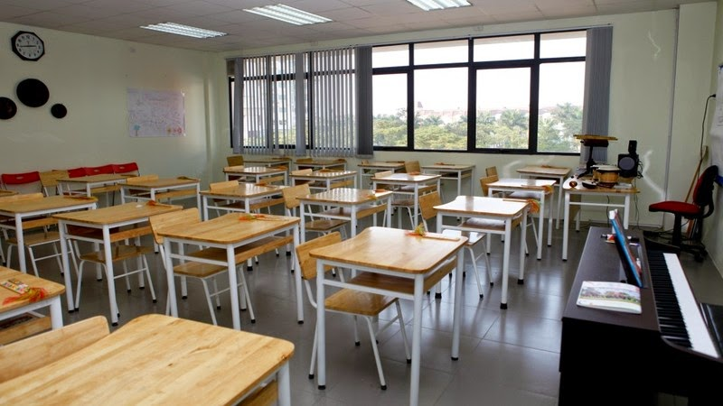

Slide 49
Điều 15. Quản lý phòng học bộ môn
Hiệu trưởng cơ sở giáo dục phổ thông chịu trách nhiệm:
Ban hành các văn bản quy định về quản lý, khai thác, sử dụng, bảo quản, kế hoạch hoạt động của phòng học bộ môn và thiết bị dạy học;
Quy định về hệ thống hồ sơ, sổ sách và nội quy của phòng học bộ môn;
Xếp thời khóa biểu cho từng nội dung dạy học của từng môn học có sử dụng phòng học bộ môn hoặc có sử dụng thiết bị dạy học trong các giờ dạy trên lớp, bố trí đủ giáo viên bộ môn, nhân viên thiết bị, thí nghiệm phù hợp với thời khóa biểu đã xây dựng;
Định kỳ kiểm tra, thanh tra các hoạt động của phòng học
bộ môn.

Slide 50
Điều 15. Quản lý phòng học bộ môn
Tổ trưởng chuyên môn chịu trách nhiệm tổ chức thực hiện kế hoạch hoạt động và thời khóa biểu của phòng học bộ môn theo tuần, tháng, học kì, năm học; giám sát hoạt động của phòng học bộ môn theo quy định của cơ sở giáo dục phổ thông.
Nhân viên thiết bị, thí nghiệm chịu trách nhiệm về hoạt động của phòng học bộ môn theo phân công và các quy định tại Điều 17 của văn bản này.
Giáo viên bộ môn có trách nhiệm xây dựng nội dung các tiết học có thí nghiệm, thực hành hoặc có sử dụng thiết bị dạy học trên lớp theo yêu cầu của chương trình môn học; phối hợp với nhân viên thiết bị, thí nghiệm tổ chức thực hiện các thí nghiệm, thực hành trong phòng học bộ môn hoặc mượn thiết bị để tổ chức dạy học trên lớp.

Slide 51
Thông tư số 19/2020/TT-BGDĐT ngày 29-6-2020 quy định về chế độ báo cáo định kỳ thuộc phạm vi quản lý nhà nước của Bộ Giáo dục và Đào tạo
→ Có hiệu lực từ ngày 14-8-2020
SÔÛ GIAÙO DUÏC VAØ ÑAØO TAÏO

Slide 52


Slide 53
Chế độ báo cáo định kỳ
Điều 5. Đối tượng thực hiện báo cáo, cơ quan nhận báo cáo
Cơ quan hành chính nhà nước: …UBND cấp tỉnh, UBND cấp huyện, UBND cấp xã; Sở GDĐT, Phòng GDĐT .
Tổ chức, cá nhân: …Trung tâm ngoại ngữ do Chủ tịch UBND cấp tỉnh hoặc Giám đốc Sở GDĐT quyết định thành lập; Trung tâm Kiểm định CLGD ; các tổ chức, cá nhân có liên quan khác
Cơ quan nhận báo cáo: Bộ Giáo dục và Đào tạo;
Địa chỉ: Số 35, Đường Đại Cồ Việt, Quận Hai Bà Trưng, Thành phố Hà Nội.

Slide 54
Điều 6. Hình thức báo cáo, phương thức gửi, nhận báo cáo
Hình thức báo cáo
Báo cáo bằng văn bản giấy có chữ ký của người có thẩm quyền và đóng dấu của cơ quan, tổ chức, đơn vị theo quy định;
Báo cáo bằng văn bản điện tử có chữ ký số của người có thẩm quyền của cơ quan, tổ chức, đơn vị.
Phương thức gửi, nhận báo cáo: Tùy theo điều kiện thực tế… báo cáo được gửi theo một trong các phương thức sau:
Báo cáo theo hình thức văn bản giấy được gửi trực tiếp hoặc qua dịch vụ bưu chính đến Bộ GDĐT; hoặc gửi qua fax;
Báo cáo theo hình thức văn bản điện tử được gửi qua hệ thống thư điện tử, hệ thống quản lý hành chính điện tử của Bộ GDĐT (Hệ thống e-office), hệ thống phần mềm thông tin báo cáo chuyên dùng (nếu có), các phương thức khác theo quy định của pháp luật;
Báo cáo bằng phần mềm trên hệ thống thông tin báo cáo của Bộ GDĐT, hệ thống thông tin báo cáo của Chính phủ theo lộ trình quy định của Chính phủ.

Slide 55
Điều 7. Tần suất thực hiện, thời hạn gửi báo cáo
Báo cáo định kỳ hằng quý: Thực hiện 04 lần/01 năm, thời hạn gửi báo cáo chậm nhất vào ngày 20 của tháng cuối quý thuộc kỳ báo cáo.
Báo cáo định kỳ 06 tháng: Thực hiện 02 lần/01 năm, thời hạn gửi báo cáo chậm nhất vào ngày 20-6 (đối với báo cáo 06 tháng đầu năm) và ngày 20-12 (đối với báo cáo 06 tháng cuối năm).
Báo cáo định kỳ hằng năm: Thực hiện 01 lần/năm, thời hạn gửi báo cáo chậm nhất là ngày 20-12 hằng năm.
Báo cáo theo học kỳ, năm học: Thực hiện 01 lần/01 năm, thời hạn gửi báo cáo chậm nhất vào ngày 31-01 (đối với báo cáo sơ kết học kỳ I) và ngày 30-6 (đối với báo cáo tổng kết năm học), trừ những trường hợp đặc biệt, bất khả kháng gây ảnh hưởng tới tiến độ thực hiện khung thời gian năm học.
….
….
….
….

Slide 56
CÁC CHẾ ĐỘ BÁO CÁO ĐỊNH KỲ
THUỘC PHẠM VI QUẢN LÝ NHÀ NƯỚC CỦA BỘ GDĐT
Điều 8. Báo cáo phổ cập giáo dục, xóa mù chữ
Điều 9. Báo cáo tình hình học sinh, sinh viên và kết quả thực hiện công tác giáo dục chính trị và công tác học sinh, sinh viên
Điều 10. Báo cáo kết quả triển khai các hoạt động chữ thập đỏ; xây dựng trường học an toàn; phòng, chống tai nạn, thương tích trong các cơ sở giáo dục
Điều 11. Báo cáo tình hình thực hiện kế hoạch khoa học và công nghệ của các đơn vị trực thuộc Bộ
Điều 12. Báo cáo kết quả xây dựng, phát triển đội ngũ nhà giáo và cán bộ quản lý giáo dục năm học
Điều 13. Báo cáo kết quả triển khai việc thực hiện các quy định về đạo đức nhà giáo
Điều 14. Báo cáo công tác tổ chức bồi dưỡng và cấp chứng chỉ bồi dưỡng tiêu chuẩn chức danh nghề nghiệp viên chức giảng dạy trong các cơ sở giáo dục công lập

Slide 57
CÁC CHẾ ĐỘ BÁO CÁO ĐỊNH KỲ
THUỘC PHẠM VI QUẢN LÝ NHÀ NƯỚC CỦA BỘ GDĐT
Điều 15. Báo cáo tình hình, kết quả công tác tổ chức thi, đánh giá năng lực ngoại ngữ theo Khung năng lực ngoại ngữ 6 bậc dùng cho Việt Nam
Điều 16. Báo cáo tình hình hoạt động kiểm định chất lượng giáo dục trong năm và phương hướng hoạt động năm tiếp theo
Điều 17. Báo cáo kết quả kiểm định chất lượng chương trình đào tạo và kế hoạch cải tiến, nâng cao chất lượng chương trình đào tạo sau khi được công nhận đạt tiêu chuẩn chất lượng
Điều 18. Báo cáo giữa kỳ kết quả kiểm định chất lượng chương trình đào tạo và kế hoạch cải tiến, nâng cao chất lượng chương trình đào tạo
Điều 19. Báo cáo kết quả thực hiện kế hoạch cải tiến, nâng cao chất lượng giáo dục các chương trình đào tạo đã được đánh giá, công nhận đạt tiêu chuẩn chất lượng trong năm
Điều 20. Báo cáo tình hình thực hiện in phôi, quản lý phôi văn bằng, chứng chỉ

Slide 58
CÁC CHẾ ĐỘ BÁO CÁO ĐỊNH KỲ
THUỘC PHẠM VI QUẢN LÝ NHÀ NƯỚC CỦA BỘ GDĐT
Điều 21. Báo cáo kết quả công tác kiểm định chất lượng giáo dục và công nhận trường đạt chuẩn quốc gia
Điều 22. Báo cáo tình hình thực hiện công nhận văn bằng do cơ sở giáo dục nước ngoài cấp
Điều 23. Báo cáo tình hình, kết quả hoạt động tổ chức thi và cấp chứng chỉ ứng dụng công nghệ thông tin; đào tạo kiểm tra và cấp chứng chỉ ngoại ngữ
Điều 24. Báo cáo công tác quản lý nhà nước đối với kinh doanh dịch vụ tư vấn du học
Điều 25. Báo cáo tình hình hợp tác, đầu tư của nước ngoài trong lĩnh vực giáo dục
Điều 26. Báo cáo tình hình giảng viên nước ngoài, người nước ngoài vào giảng dạy, làm việc trong các cơ sở giáo dục đại học
Điều 27. Báo cáo kết quả hợp tác quốc tế trên lĩnh vực giáo dục và đào tạo

Slide 59
Thông tư số 21/2020/TT-BGDĐT ngày 31-7-2020 hướng dẫn về công tác thi đua, khen thưởng ngành Giáo dục
→ Có hiệu lực từ ngày 01-10-2020
SÔÛ GIAÙO DUÏC VAØ ÑAØO TAÏO

Slide 60


Slide 61
Điều 8. Thời điểm nhận hồ sơ
Hồ sơ đề nghị công nhận danh hiệu thi đua, hình thức khen thưởng cấp Bộ gửi về Bộ GDĐT trước ngày 31-8 hằng năm đối với đơn vị xét thi đua theo năm học và trước ngày 31-01 hằng năm đối với đơn vị xét thi đua theo năm công tác.
Hồ sơ đề nghị công nhận danh hiệu thi đua, hình thức khen thưởng cấp Nhà nước gửi về Bộ GDĐT trước ngày 15-10 hằng năm đối với đơn vị xét thi đua theo năm học và trước ngày 28-02 hằng năm đối với đơn vị xét thi đua theo năm công tác.
Hồ sơ đề nghị khen thưởng đột xuất: Ngay sau khi tập thể, cá nhân lập được thành tích, người đứng đầu đơn vị có trách nhiệm trình Bộ trưởng xét, quyết định khen thưởng hoặc để Bộ trưởng trình cấp có thẩm quyền xét, quyết định khen thưởng.

Slide 62
Thông tư số 23/2020/TT-BGDĐT ngày 06-8-2020 sửa đổi Quy định về tiêu chuẩn, quy trình biên soạn, chỉnh sửa sách giáo khoa; tiêu chuẩn tổ chức, cá nhân biên soạn sách giáo khoa; tổ chức và hoạt động của
Hội đồng quốc gia thẩm định sách giáo khoa kèm theo Thông tư 33/2017/TT-BGDĐT
→ Có hiệu lực từ ngày 21-9-2020
SÔÛ GIAÙO DUÏC VAØ ÑAØO TAÏO

Slide 63
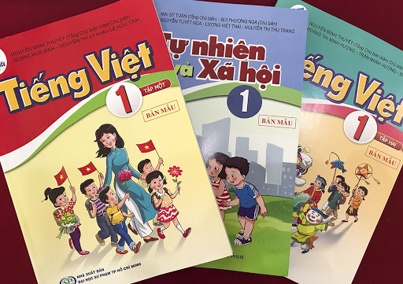

Slide 64
Thẩm định sách giáo khoa
Sửa đổi, bổ sung khoản 2 Điều 20 như sau:
“Bộ GDĐT tiếp nhận hồ sơ để tổ chức thẩm định SGK nhiều nhất 02 đợt trong một năm; trong mỗi đợt thẩm định, một bản mẫu SGK được thẩm định nhiều nhất 02 vòng, mỗi vòng nhiều nhất 05 ngày. Trường hợp hồ sơ chưa đáp ứng các quy định tại Điều 17 Thông tư này thì hồ sơ được gửi trả lại đơn vị đề nghị thẩm định SGK trong thời hạn 20 ngày làm việc kể từ ngày nhận được hồ sơ”.

Slide 65
Thẩm định sách giáo khoa
Sửa đổi, bổ sung điểm b và điểm c khoản 6 Điều 20 như sau:
“b) Trường hợp bản mẫu SGK được Hội đồng đánh giá “Đạt nhưng cần sửa chữa” tại vòng thẩm định thứ nhất thì đơn vị tổ chức thẩm định trình Bộ trưởng Bộ GDĐT văn bản thông báo cho đơn vị đề nghị thẩm định SGK thực hiện việc chỉnh sửa, bổ sung hồ sơ gửi Bộ GDĐT đề nghị thẩm định lại theo quy định tại Khoản 2, Điều 17 Thông tư này. Thời gian chỉnh sửa, bổ sung hồ sơ tối đa là 30 ngày, tính từ ngày ban hành thông báo kết quả thẩm định của đơn vị tổ chức thẩm định.”.
“c) Trường hợp bản mẫu SGK được Hội đồng đánh giá “Không đạt” tại vòng thẩm định thứ nhất, “Không đạt” hoặc “Đạt nhưng cần sửa chữa” tại vòng thẩm định thứ hai thì đơn vị tổ chức thẩm định thông báo kết quả thẩm định cho đơn vị đề nghị thẩm định SGK. Nếu tổ chức, cá nhân có nguyện vọng tiếp tục biên soạn SGK thì bản mẫu SGK phải được xây dựng lại để tổ chức thẩm định, như thẩm định lần đầu.”;

Slide 66
Thông tư số 24/2020/TT-BGDĐT ngày 25-8-2020 quy định về việc sử dụng giáo viên, cán bộ quản lý giáo dục trong các cơ sở giáo dục mầm non, tiểu học, trung học cơ sở chưa đáp ứng trình độ chuẩn được đào tạo
→ Có hiệu lực từ ngày 10-10-2020
SÔÛ GIAÙO DUÏC VAØ ÑAØO TAÏO

Slide 67
Điều 3. Sử dụng giáo viên chưa đáp ứng trình độ chuẩn được đào tạo
Trong 02 năm liên tiếp liền kề trước năm Thông tư này có hiệu lực thi hành, GV có kết quả đánh giá, xếp loại đạt chuẩn nghề nghiệp trở lên hoặc được phân loại, đánh giá viên chức (xếp loại chất lượng viên chức) ở mức hoàn thành nhiệm vụ trở lên, có đủ sức khỏe thì tiếp tục bố trí công tác giảng dạy cho đến khi nghỉ hưu theo quy định.
Trong 02 năm liên tiếp liền kề trước năm Thông tư này có hiệu lực thi hành, GV có kết quả đánh giá, xếp loại không đạt chuẩn nghề nghiệp và có một năm được phân loại, đánh giá viên chức (xếp loại chất lượng viên chức) ở mức không hoàn thành nhiệm vụ thì không bố trí giảng dạy và được sắp xếp tham gia bồi dưỡng chuyên môn nghiệp vụ để bố trí sang vị trí việc làm khác phù hợp tại CSGD cho đến khi nghỉ hưu theo quy định.
GV không đủ sức khỏe, có nguyện vọng nghỉ hưu, đủ các điều kiện theo quy định của Luật BHXH thì được nghỉ hưu theo quy định.
GV chưa đáp ứng trình độ chuẩn được đào tạo quy định tại khoản 1, khoản 2, khoản 3 Điều này, tùy vào trường hợp cụ thể có thể thực hiện các quy định về thôi việc và tinh giản biên chế theo các quy định hiện hành.

Slide 68
Thông tư số 25/2020/TT-BGDĐT ngày 26-8-2020 quy định về việc lựa chọn sách giáo khoa trong cơ sở giáo dục phổ thông
→ Có hiệu lực từ ngày 11-10-2020
SÔÛ GIAÙO DUÏC VAØ ÑAØO TAÏO

Slide 69
Quy định về việc lựa chọn sách giáo khoa
Điều 2. Nguyên tắc lựa chọn sách giáo khoa
Lựa chọn sách giáo khoa thuộc danh mục sách giáo khoa đã được Bộ trưởng Độ Giáo dục và Đào tạo phê duyệt để sử dụng ổn định trong cơ sở giáo dục phổ thông.
Mỗi môn học, hoạt động giáo dục (sau đây gọi chung là môn học) ở một khối lớp lựa chọn một hoặc một số sách giáo khoa.
Bảo đảm thực hiện công khai, minh bạch, đúng pháp luật.
Điều 3. Tiêu chí lựa chọn sách giáo khoa
Phù hợp với đặc điểm kinh tế - xã hội của địa phương.
Phù hợp với điều kiện tổ chức dạy và học tại cơ sở giáo dục phổ thông.

Slide 70
Thông tư số 26/2020/TT-BGDĐT ngày 26-8-2020 sửa đổi, bổ sung một số điều của quy chế đánh giá, xếp loại học sinh trung học cơ sở và học sinh trung học phổ thông ban hành kèm theo Thông tư số 58/2011/TT-BGDĐT ngày 12/12/2011 của Bộ trưởng Bộ GDĐT
→ Có hiệu lực từ ngày 11-10-2020
SÔÛ GIAÙO DUÏC VAØ ÑAØO TAÏO

Slide 71
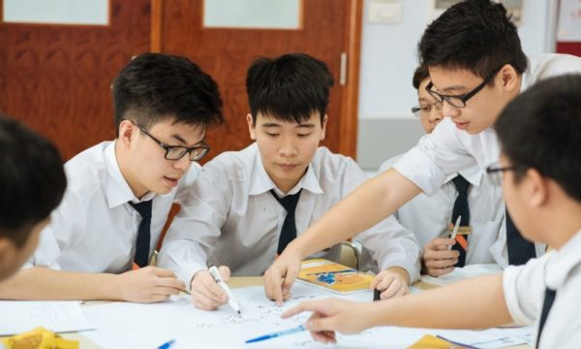

Slide 72
Sửa đổi, bổ sung Điều 7 như sau:
"Điều 7. Các loại kiểm tra, đánh giá; hệ số điểm kiểm tra, đánh giá
Các loại kiểm tra, đánh giá
Kiểm tra, đánh giá thường xuyên:
Kiểm tra, đánh giá thường xuyên được thực hiện trong quá trình dạy học và giáo dục, nhằm kiểm tra, đánh giá quá trình và kết quả thực hiện các nhiệm vụ học tập, rèn luyện của học sinh theo chương trình môn học, hoạt động giáo dục trong Chương trình giáo dục phổ thông do Bộ trưởng Bộ GDĐT ban hành;
Kiểm tra, đánh giá thường xuyên được thực hiện theo hình thức trực tiếp hoặc trực tuyến thông qua: hỏi - đáp, viết, thuyết trình, thực hành, thí nghiệm, sản phẩm học tập;
Số lần kiểm tra, đánh giá thường xuyên không giới hạn bởi số điểm kiểm tra, đánh giá thường xuyên quy định tại khoản 1 Điều 8 Thông tư này.

Slide 73
Sửa đổi, bổ sung Điều 7 như sau:
"Điều 7. Các loại kiểm tra, đánh giá; hệ số điểm kiểm tra, đánh giá
Các loại kiểm tra, đánh giá
Kiểm tra, đánh giá định kì:
Kiểm tra, đánh giá định kì được thực hiện sau mỗi giai đoạn giáo dục nhằm đánh giá kết quả học tập, rèn luyện và mức độ hoàn thành nhiệm vụ học tập của học sinh theo chương trình môn học, hoạt động giáo dục quy định trong Chương trình giáo dục phổ thông do Bộ trưởng Bộ GDĐT ban hành;
Kiểm tra, đánh giá định kì, gồm kiểm tra, đánh giá giữa kì và kiểm tra, đánh giá cuối kì, được thực hiện thông qua: bài kiểm tra (trên giấy hoặc trên máy tính), bài thực hành, dự án học tập.

Slide 74
Sửa đổi, bổ sung Điều 7 như sau:
Thời gian làm bài kiểm tra, đánh giá định kì bằng bài kiểm tra trên giấy hoặc trên máy tính từ 45 phút đến 90 phút, đối với môn chuyên tối đa 120 phút. Đề kiểm tra được xây dựng dựa trên ma trận, đặc tả của đề, đáp ứng theo mức độ cần đạt của môn học, hoạt động giáo dục quy định trong Chương trình giáo dục phổ thông do Bộ trưởng Bộ Giáo dục và Đào tạo ban hành.
Đối với bài thực hành, dự án học tập phải có hướng dẫn và tiêu chí đánh giá trước khi thực hiện.
Hệ số điểm kiểm tra, đánh giá thường xuyên và định kì
Điểm kiểm tra, đánh giá thường xuyên (viết tắt là ĐĐGtx): tính hệ số 1;
Điểm kiểm tra, đánh giá giữa kì (viết tắt là ĐĐGgk): tính hệ số 2;
Điểm kiểm tra, đánh giá cuối kì (viết tắt là ĐĐGck): tính hệ số 3.".

Slide 75
Thông tư số 27/2020/TT-BGDĐT ngày 04-9-2020 ban hành quy định về đánh giá học sinh tiểu học
→ Có hiệu lực từ ngày 20-10-2020
SÔÛ GIAÙO DUÏC VAØ ÑAØO TAÏO

Slide 76
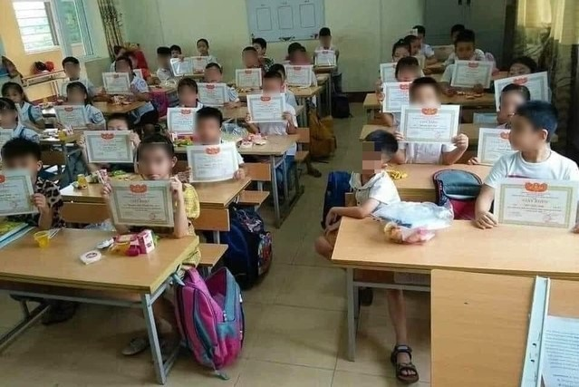

Slide 77
Quy định đánh giá học sinh tiểu học được thực hiện theo lộ trình như sau:
Từ năm học 2020-2021 đối với lớp 1.
Từ năm học 2021-2022 đối với lớp 2.
Từ năm học 2022-2023 đối với lớp 3.
Từ năm học 2023-2024 đối với lớp 4.
Từ năm học 2024-2025 đối với lớp 5.
Các khối lớp chưa tới thời gian áp dụng theo lộ trình tiếp tục đánh giá học sinh theo quy định tại Thông tư 30/2014/TT-BGDĐT và Thông tư 22.

Slide 78
Đề kiểm tra của học sinh tiểu học chỉ còn 03 mức độ
Trong đó, quy định đề kiểm tra định kỳ của học sinh tiểu học được thiết kế phù hợp với yêu cầu cần đạt và các biểu hiện cụ thể về các thành phần năng lực của môn học, gồm các câu hỏi, bài tập theo
các mức:
Mức 1: Nhận biết, nhắc lại hoặc mô tả được nội dung đã học và áp dụng trực tiếp để giải quyết một số tình huống, vấn đề quen thuộc trong học tập;
Mức 2: Kết nối, sắp xếp được một số nội dung đã học để giải quyết vấn đề có nội dung tương tự;
Mức 3: Vận dụng các nội dung đã học để giải quyết một số vấn đề mới hoặc đưa ra những phản hồi hợp lý trong học tập và cuộc sống.
Như vậy, thay vì quy định 4 mức độ của đề kiểm tra như hiện hành tại khoản 4 Điều 1 Thông tư 22/2016/TT-BGDĐT ngày 22/09/2016 thì quy định mới chỉ còn 03 mức độ.

Slide 79
Thông tư số 28/2020/TT-BGDĐT ngày 04-9-2020 ban hành Điều lệ trường tiểu học
→ Có hiệu lực từ ngày 20-10-2020
SÔÛ GIAÙO DUÏC VAØ ÑAØO TAÏO

Slide 80
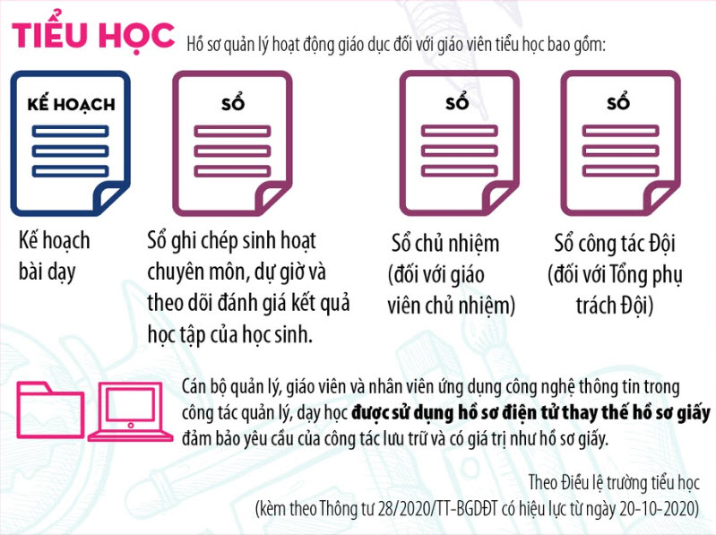

Slide 81
Nhiều điểm mới trong Điều lệ trường tiểu học
Điều lệ trường tiểu học mới thay thế cho Thông tư số 41/2010/TT-BGDĐT đã tồn tại 10 năm, một số điểm mới như:
Trường tiểu học phải thực hiện phổ cập giáo dục tại địa bàn. Đây là điều có ý nghĩa xã hội quan trọng, nhất là với đối với các khu vực đông dân cư, giúp tránh tình trạng học sinh không được nhận vào học trường tại địa bàn mình cư trú.
Không được ép học sinh mua tài liệu tham khảo.
Giáo viên được tự chủ chuyên môn.
Học sinh được học vượt lớp.
Học sinh tiểu học có khuyết điểm tùy theo mức độ thực hiện kỷ luật bằng việc: Nhắc nhở, hỗ trợ giúp đỡ để học sinh tiến bộ hơn; thông báo với cha mẹ học sinh. Tuy nhiên, giáo viên không được phê bình học sinh trước cả lớp, trước toàn trường hoặc trong cuộc họp chung với cha mẹ học sinh.

Slide 82
Thông tư số 32/2020/TT-BGDĐT ngày 15-9-2020 ban hành Điều lệ trường trung học cơ sở, trường trung học phổ thông và trường phổ thông có nhiều cấp học
→ Có hiệu lực từ ngày 01-11-2020
SÔÛ GIAÙO DUÏC VAØ ÑAØO TAÏO

Slide 83
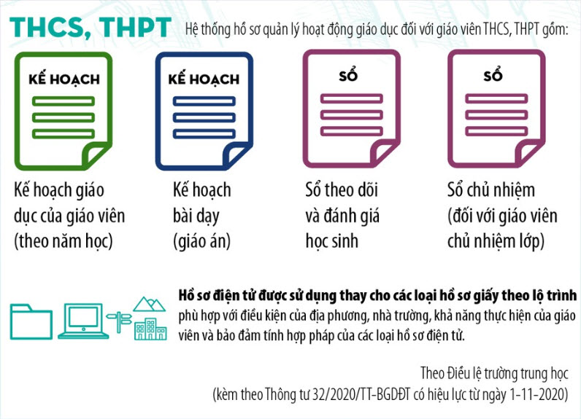

Slide 84
Xem Infographics
Một số điểm mới trong Điều lệ trường trung học
Xem hình minh họa của VOV

Slide 85
Thông tư số 33/2020/TT-BGDĐT ngày 15-9-2020 quy định việc thẩm định tài liệu giáo dục địa phương
→ Có hiệu lực từ ngày 01-11-2020
SÔÛ GIAÙO DUÏC VAØ ÑAØO TAÏO

Slide 86
Điều 3. Tiêu chí thẩm định tài liệu
Tiêu chí 1. Điều kiện tiên quyết của tài liệu
Tiêu chí 2. Nội dung tài liệu
Tiêu chí 3. Phương pháp, hình thức dạy học và kiểm tra, đánh giá trong tài liệu
Tiêu chí 4. Cấu trúc và hình thức trình bày tài liệu
Tiêu chí 5. Ngôn ngữ sử dụng trong tài liệu

Slide 87
Tiêu chí 2. Nội dung tài liệu
Nội dung tài liệu thể hiện đúng và đầy đủ các vấn đề về văn hóa, lịch sử truyền thống của địa phương; các vấn đề về địa lý, kinh tế, hướng nghiệp của địa phương; các vấn đề về chính trị - xã hội, môi trường của địa phương và các nội dung khác theo nội dung giáo dục địa phương quy định trong chương trình GDPT do Bộ trưởng Bộ GDĐT ban hành; bảo đảm tính cơ bản, khoa học, thiết thực, phù hợp với thực tiễn của địa phương.
Các thuật ngữ, khái niệm, định nghĩa, số liệu, sự kiện, hình ảnh bảo đảm chính xác, khách quan, nhất quán và phù hợp với trình độ học sinh; các số liệu, sự kiện, hình ảnh có nguồn gốc rõ ràng.
Các thành tựu khoa học mới liên quan đến nội dung giáo dục địa phương được cập nhật và phù hợp với mục tiêu của chương trình GDPT. Tài liệu có tính mở, khuyến khích cách tiếp cận đa dạng bảo đảm đáp ứng mục tiêu, yêu cầu đối với nội dung giáo dục địa phương
Những nội dung giáo dục về chủ quyền quốc gia, quyền con người, quyền trẻ em, bình đẳng giới, phát triển bền vững, bảo vệ môi trường, thích ứng với biến đổi khí hậu được thể hiện hợp lý.

Slide 88
Thông tư số 37/2020/TT-BGDĐT ngày 05-10-2020 quy định về tổ chức hoạt động, sử dụng thư điện tử và cổng thông tin điện tử tại Sở GDĐT, Phòng GDĐT và cơ sở giáo dục mầm non, giáo dục phổ thông và giáo dục thường xuyên
→ Có hiệu lực từ ngày 20-11-2020
SÔÛ GIAÙO DUÏC VAØ ÑAØO TAÏO

Slide 89
THƯ ĐIỆN TỬ
Cơ quan quản lý giáo dục, cơ sở giáo dục phải công khai thư điện tử (bao gồm công khai trên cổng thông tin điện tử) để tiếp nhận thông tin trao đổi, phản ánh của tổ chức, cá nhân trong xã hội.
Thủ trưởng đơn vị có trách nhiệm cung cấp miễn phí thư điện tử cho công chức, viên chức, người lao động và các bộ phận trong đơn vị mình quản lý; Cung cấp cho các đơn vị thuộc và trực thuộc phù hợp với điều kiện và yêu cầu thực tế.
Thủ trưởng đơn vị ban hành quy chế quản lý, vận hành, sử dụng thư điện tử .
Thủ trưởng đơn vị phân công cán bộ đầu mối phụ trách triển khai thư điện tử.

Slide 90
THƯ ĐIỆN TỬ
Bộ Giáo dục và Đào tạo thiết lập nhóm thư điện tử dùng để gửi thông tin đến các sở giáo dục và đào tạo, gồm:
Nhóm thư điện tử của giám đốc các sở GDĐT: Giamdocso@moet.gov.vn
Nhóm thư điện tử của văn thư các sở GDĐT: Vanthuso@moet.gov.vn
Sở giáo dục và đào tạo có trách nhiệm đăng ký với Bộ Giáo dục và Đào tạo (qua thư điện tử của Cục Công nghệ thông tin CucCNTT@moet.gov.vn) để cập nhật địa chỉ thư điện tử của giám đốc và bộ phận văn thư sở giáo dục và đào tạo vào các nhóm thư điện tử.
Các cơ quan quản lý giáo dục thiết lập các nhóm thư điện tử dùng chung phục vụ công việc phù hợp điều kiện và nhu cầu thực tế.

Slide 91
CỔNG THÔNG TIN ĐIỆN TỬ
(của cơ quan quản lý giáo dục)
Thông tin giới thiệu:
Thông tin về sơ đồ, cơ cấu tổ chức, chức năng, nhiệm vụ, quyền hạn của cơ quan, đơn vị trực thuộc; họ và tên, chức vụ, điện thoại, địa chỉ thư điện tử và nhiệm vụ đảm nhiệm của lãnh đạo cơ quan quản lý giáo dục;
Thông tin liên hệ, trao đổi, giải đáp thắc mắc của cơ quan quản lý giáo dục với người dân.
Tin tức, sự kiện về hoạt động, các vấn đề liên quan thuộc lĩnh vực quản lý của cơ quan quản lý giáo dục.
Văn bản quy định liên quan đến hoạt động của cơ quan quản lý giáo dục.

Slide 92
CỔNG THÔNG TIN ĐIỆN TỬ
(của cơ quan quản lý giáo dục)
Thông tin về TTHC và dịch vụ công trực tuyến gồm:
Thông tin về cung cấp dịch vụ công trực tuyến thực hiện theo Nghị định số 43/2011/NĐ-CP ngày 13/6/2011 của Chính phủ quy định về việc cung cấp thông tin và dịch vụ công trực tuyến trên trang thông tin hoặc cổng thông tin điện tử của cơ quan nhà nước và Thông tư số 32/2017/TT-BTTTT ngày 15/11/2017 của Bộ TTTT quy định về việc cung cấp dịch vụ công trực tuyến và đảm bảo khả năng truy cập thuận tiện đối với Trang TTĐT hoặc Cổng TTĐT của cơ quan nhà nước;
Danh mục các dịch vụ trực tuyến, dịch vụ công trực tuyến;
Quy trình, thủ tục, hồ sơ, nơi tiếp nhận, tên và thông tin giao dịch của người trực tiếp xử lý hồ sơ, thời hạn giải quyết, phí và lệ phí (nếu có); thủ tục dịch vụ trực tuyến thi, xét tuyển đầu cấp học (trong đó gồm đăng ký và điền mẫu đơn trực tuyến, thông báo kết quả trực tuyến).

Slide 93
CỔNG THÔNG TIN ĐIỆN TỬ
(của cơ quan quản lý giáo dục)
Thông tin tuyên truyền, phổ biến, hướng dẫn thực hiện pháp luật, chế độ, chính sách.
Mục lấy ý kiến góp ý của tổ chức, cá nhân gồm: Danh sách các vấn đề cần xin ý kiến; nội dung vấn đề xin ý kiến; địa chỉ, thư điện tử tiếp nhận ý kiến và thời hạn tiếp nhận ý kiến.
Các dữ liệu đặc tả hỗ trợ tìm kiếm, trao đổi, chia sẻ thông tin, đảm bảo khả năng liên kết, tổng hợp giữa các hệ thống, đảm bảo sự tương thích về công nghệ.
Niên giám thống kê ít nhất 5 năm gần nhất gồm số liệu thống kê về trường, lớp, học sinh, cơ sở vật chất của các cơ sở giáo dục trong phạm vi quản lý.
Trang tài nguyên số (gồm kho học liệu số, bài giảng eLearning, sách điện tử, phần mềm) chia sẻ dùng chung cho CBQLGD, GV, HS trên địa bàn; trang tài nguyên có đường kết nối thư viện tài nguyên của cơ quan quản lý giáo dục đến thư viện tài nguyên của Bộ GDĐT.

Slide 94
CỔNG THÔNG TIN ĐIỆN TỬ
(của cơ quan quản lý giáo dục)
Thông tin kiểm định chất lượng, phổ cập giáo dục xóa mù chữ.
Thông tin tra cứu điểm, kết quả các kì thi (gồm thi học sinh giỏi, thi nghề phổ thông, thi tốt nghiệp các cấp học).
Thông tin tra cứu về công tác quản lý cấp phát văn bằng, chứng chỉ.
Thông tin về dự án, hạng mục đầu tư, đấu thầu, mua sắm công.
Thông tin về hệ thống họp trực tuyến (web conference) của
Bộ GDĐT…
…
Thông tin liên quan đến các trung tâm ngoại ngữ, tin học…

Slide 95
P/S: Một số tư liệu và hình ảnh được sưu tầm trên Internet
Q & A

